Slide 1

LAZYLEARN
23. Нейросеть для мониторинга воздушного пространства вокруг аэропортов

Slide 2
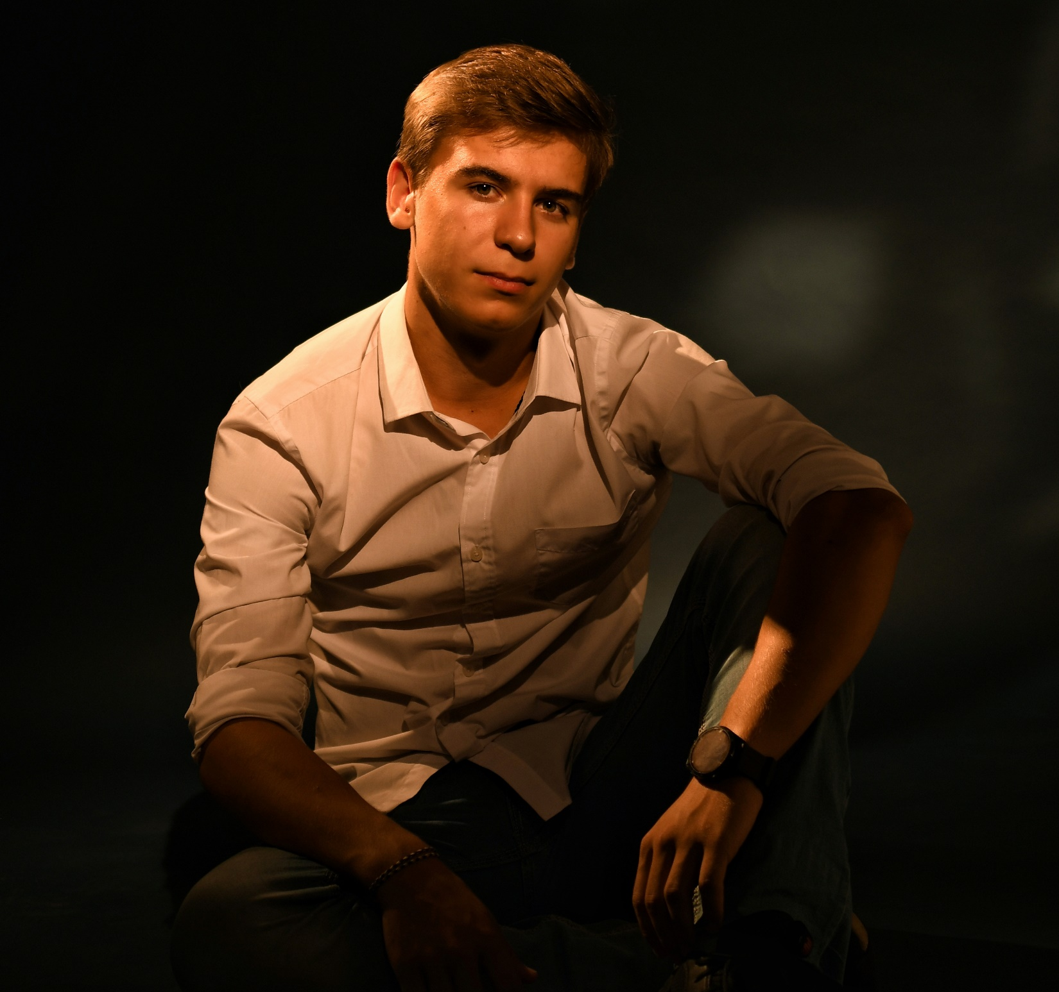
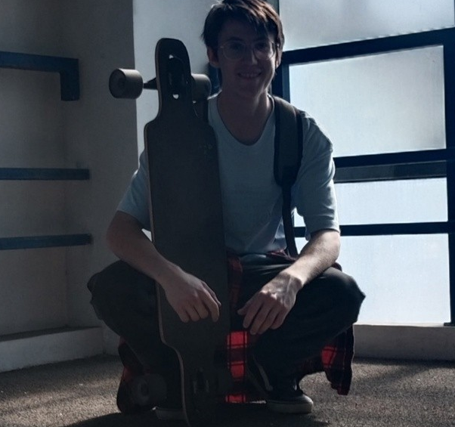

LAZYLEARN
Ростислав Осленко
Данила Тарасов
Data Scientist
@rost4os
+ 7 (916) 261-38-69
Full Stack
@daset25
+ 7 (905) 591-96-82

Slide 3
ПРОБЛЕМА И РЕШЕНИЕ
В настоящее время мониторинг БПЛА имеет большую актуальность. Дроны различных типов используются для слежения и атаки различных объектов, в том числе аэропортов.
Стандартные методы, такие как ПВО хорошо справляются с крупными объектами, но процесс мониторинга небольших и маневренных дронов сложен для такого метода.
Мы предлагаем решение на основе нейросети Yolo, которое на основе снимков выполняет локализацию объекта, определяет его тип и проводит аналитику.

Slide 4




ТЕХНОЛОГИЧЕСКИЙ СТЕК

Slide 5
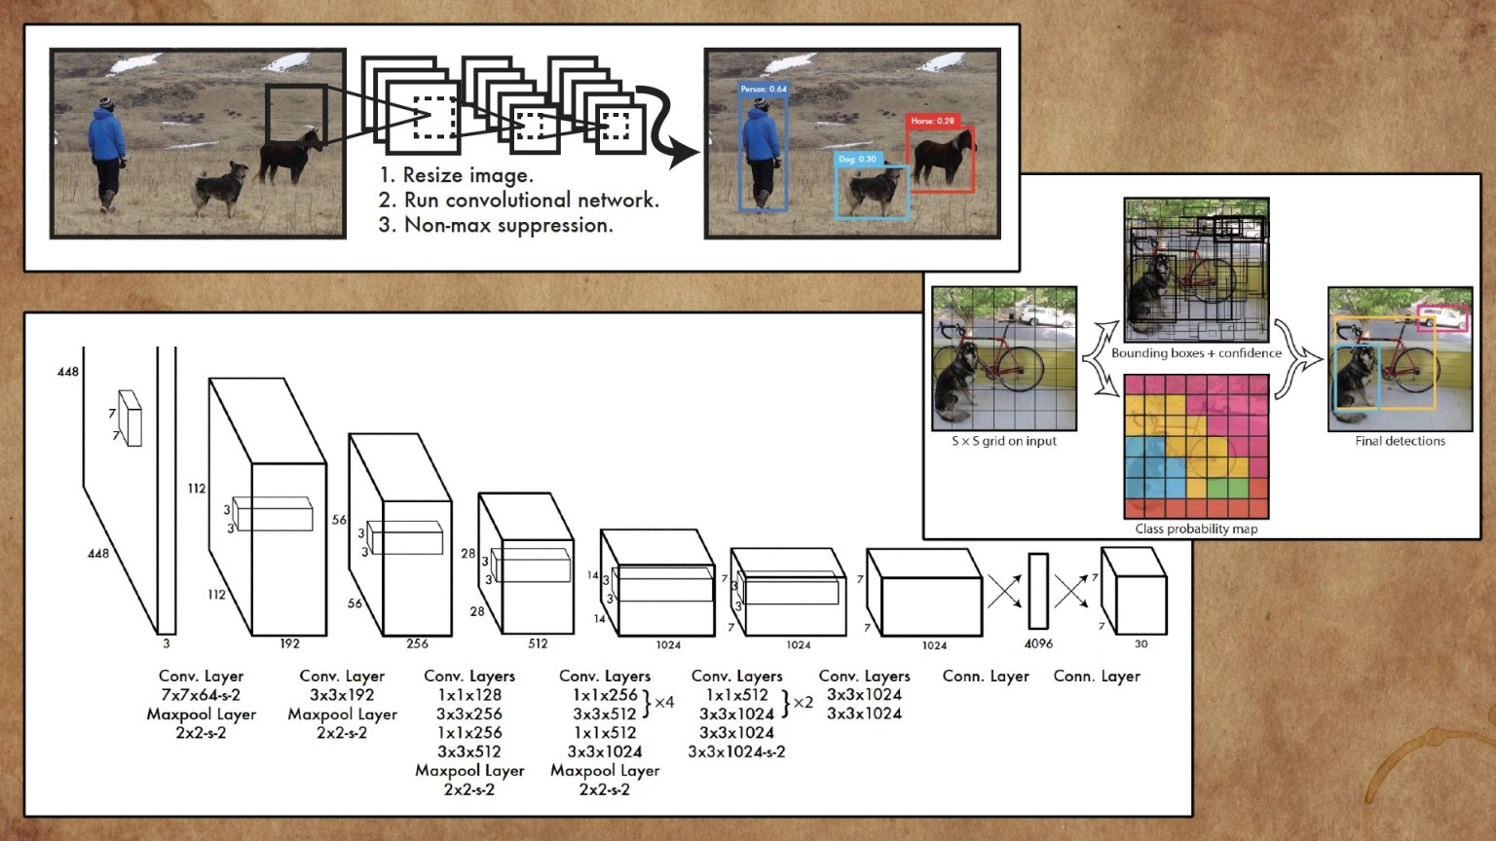
РАЗРАБОТКА НЕЙРОСЕТИ

Slide 6
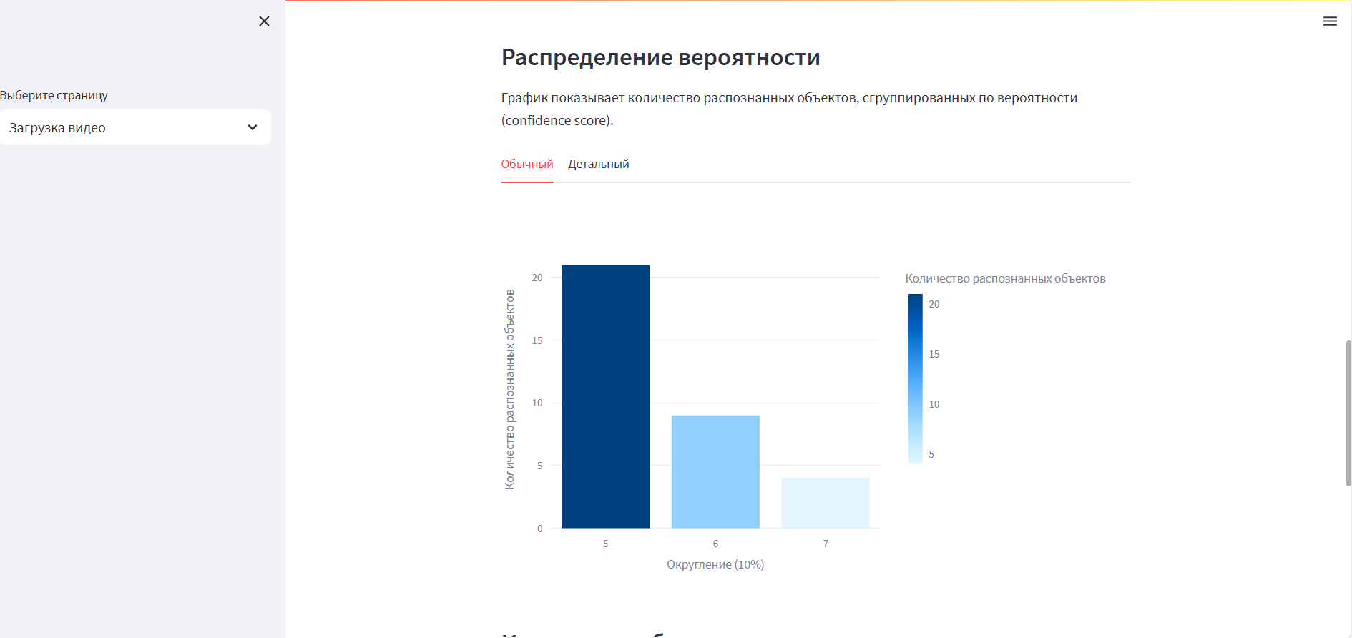
ПРИЛОЖЕНИЕ

Slide 7

ПРИЛОЖЕНИЕ
Написан на фреймворке Streamlit, который обеспечивает кроссбраузерность и эргономичный дизайн
Отказоустойчивость и скорость работы, возможна даже работа без GPU
ПРЕИМУЩЕСТВА
Продвинутая аналитика и инфографика
Хранение данных в базе
Простой деплой с помощью Docker

Slide 8
ПРИЛОЖЕНИЕ
Работа в live-режиме с фидом от камер
Интеграция с системами аэропорта
МАСШТАБИРОВАНИЕ
Добавление новых аналитических методов
Расширение ML модели
CI/CD

